Slide 1
MONITORAMENTO REMOTO DE CAIXA D’ÁGUA
Danilo de Maria
Lucas Emanuel da Silveira Batista

Slide 2
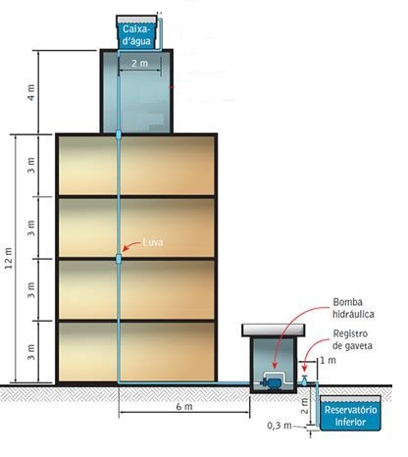
Problema
DIFICIL ACESSO PARA CONTROLE E MANUTENÇÃO
QUEIMA DE BOMBA DA ÁGUA
CONSUMO EXCESSIVO DE ÁGUA EM MOMENTOS DE PICO

Slide 3
PRODUTO
ESP32
SENSOR CAPACITIVO DE PROXIMIDADE
APLICATIVO
ACESSO WEB
SERVIDOR
CENTRAL DE MONITORAMENTO (ESP8266)

Slide 4
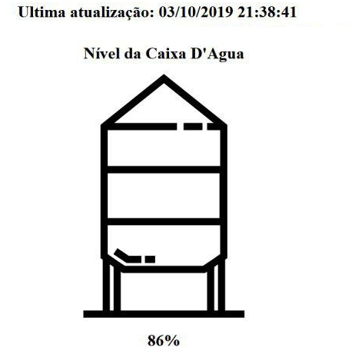
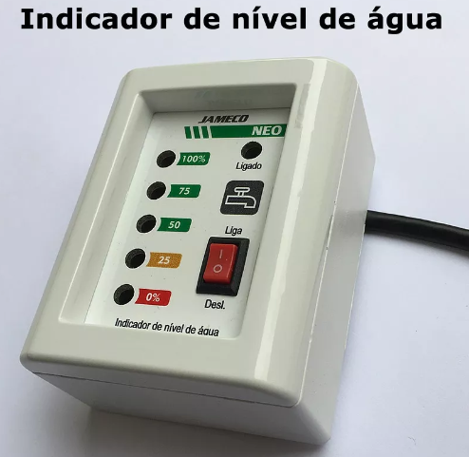

Slide 5
MONITORAMENTO REMOTO DE CAIXA D’ÁGUA
Danilo de Maria
Lucas Emanuel da Silveira Batista

